Slide 1
前端redux解读
主讲人
王鑫玉

Slide 2
三要素 what、way、how
redux是什么
为什么学习
深度了解redux

Slide 3
WHAT
官方解释
Redux is a predictable state container for JavaScript apps
一种可预测的状态容器

Slide 4
WAY
好的设计思想，了解一下总是没错的

Slide 5
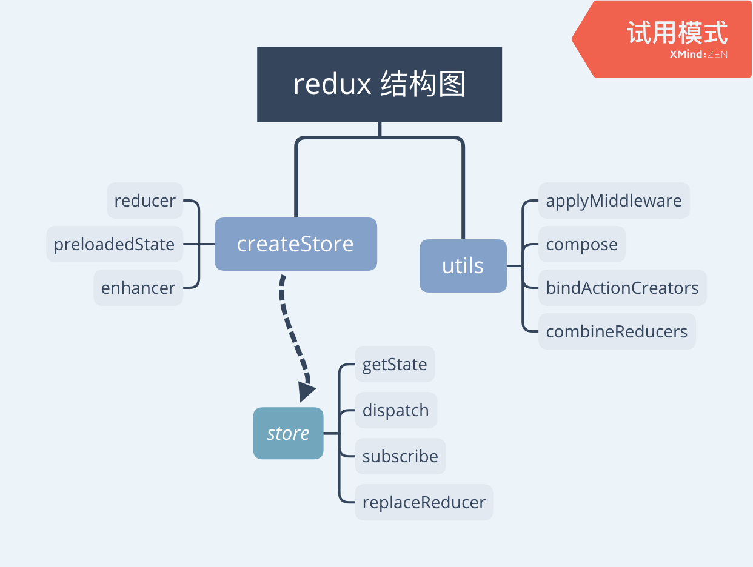

Slide 6
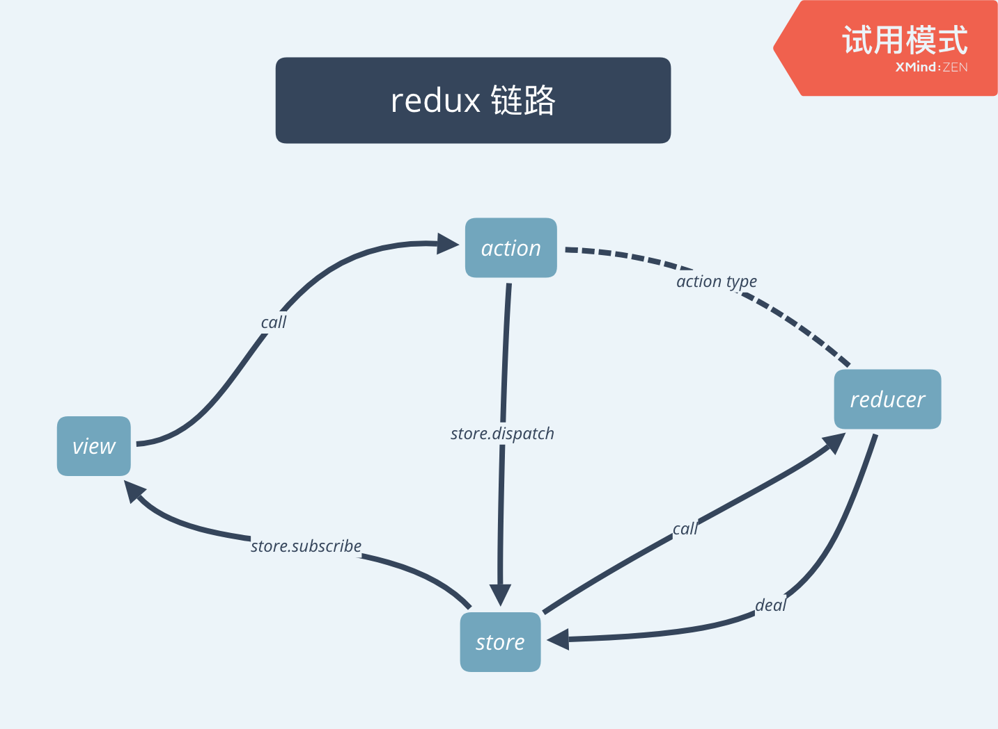

Slide 7
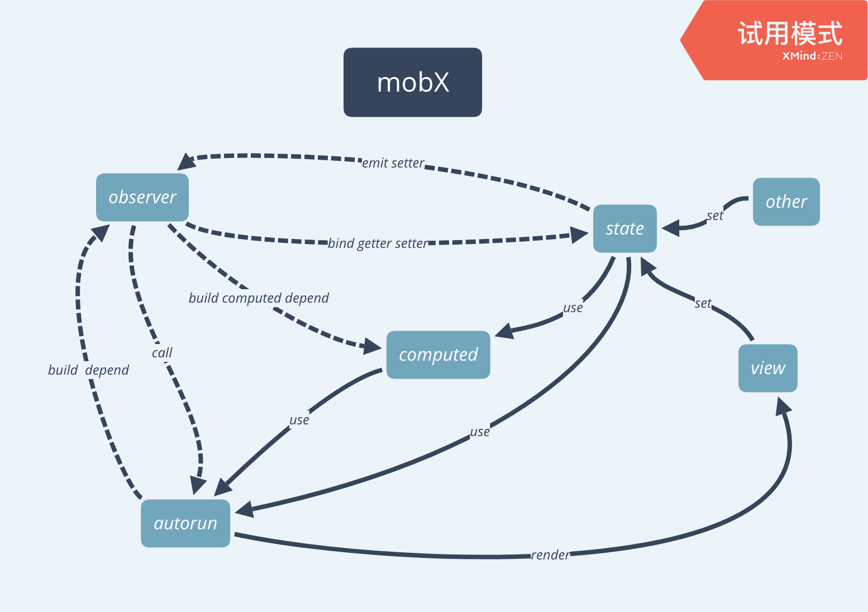

Slide 8
想一想
从redux里我们学到的是什么

Slide 10
